Slide 1
ISO 20400
Il primo standard internazionale per gli acquisti sostenibili creato al fine di ottenere una migliore gestione della catena di fornitura

Slide 2
Perché uno standard ISO
per gli acquisti sostenibili?

Slide 3
Le aziende spendono generalmente più della metà del loro fatturato annuale in acquisto di beni, servizi e materiali
40%
Quota media
della spesa interna dell’azienda
Fatturato dell’azienda
100%
Quota media
del fatturato acquisti
dell’azienda
60%
Gli obiettivi di sostenibilità non possono essere raggiunti senza il contributo della catena di fornitura.

Slide 4
La funzione Acquisti ha un ruolo fondamentale per la gestione delle catene di fornitura dell’azienda.
REQUISITI OGGETTO DEL LAVORO REPORT …
ACCORDO ORDINE DI ACQUISTO CONTRATTO …
Funzione
Acquisti ISO 20400
Catena
di fornitura
Stakeholders
ISO 26000
Stakeholders interni
Decisori
Detentori del Budget
Funzioni chiave
Influenzati da stakeholders esterni
Regolatori
Comunità
ONG
Persone con responsabilità per gli acquisti
NB: importanti decisioni potrebbero non essere assunte dal vostro team degli acquisti. Chiunque sia coinvolto in decisioni di acqusito è parte della comunità che effettua acquisti
Fornitori
Sub-Fornitori/Terzisti
Intermediari
...
Tutti i livelli della catena di fornitura
La gestione degli acquisti è un meccanismo decisivo per raggiungere gli obiettivi di sostenibilità di una azienda.

Slide 5
I team di Sostenibilità e Acquisti si impegnano per lavorare efficacemente insieme…
Sostenibilità
Ambiente
Diversità
Etica
Salute e sicurezza dei luoghi di lavoro
…
Acquisti
Approvvigionamenti
Ricerca e gestione dei fornitori
Ricerca e scelta di prodotti, servizi e materiali
…
Le aziende necessitano di un robusto quadro di regole per ottenere da tutti i più importanti stakeholders l’impegno ad acquistare in modo sostenibile.

Slide 6
La nostra economia è globale, le catene di fornitura sono internazionali … abbiamo quindi la necessità di confrontarci con lo stesso linguaggio!
Il 38% delle aziende considera la mancanza di un quadro armonizzato di regole come un ostacolo fondamentale per avere catene di fornitura sostenibili.
Fonte: DNV GL, luglio 2014. Indagine condotta su 2.061 professionisti provenienti da aziende di diverse industrie in tutto il mondo.

Slide 7
Gli acquisti sostenibili costituiscono un vantaggio per le aziende
I benefici di chi gestisce gli acquisti in modo sostenibile:
Nel 90% migliorano la reputazione del loro brand
Nel 70% sviluppano con i loro fornitori relazioni più forti, più affidabili e di maggior durata
Nel 50% dispongono di prodotti e servizi più innovativi e sostenibili che comportano un incremento delle vendite
Nel 45% hanno migliorato la posizione in classifica negli indici finanziari "verdi"
Nel 30% hanno risparmiato sui costi
Fonte: Ecovadis and HEC, 2017 - 7th Sustainable Procurement Barometer on 120 companies in Europe and the US

Slide 8
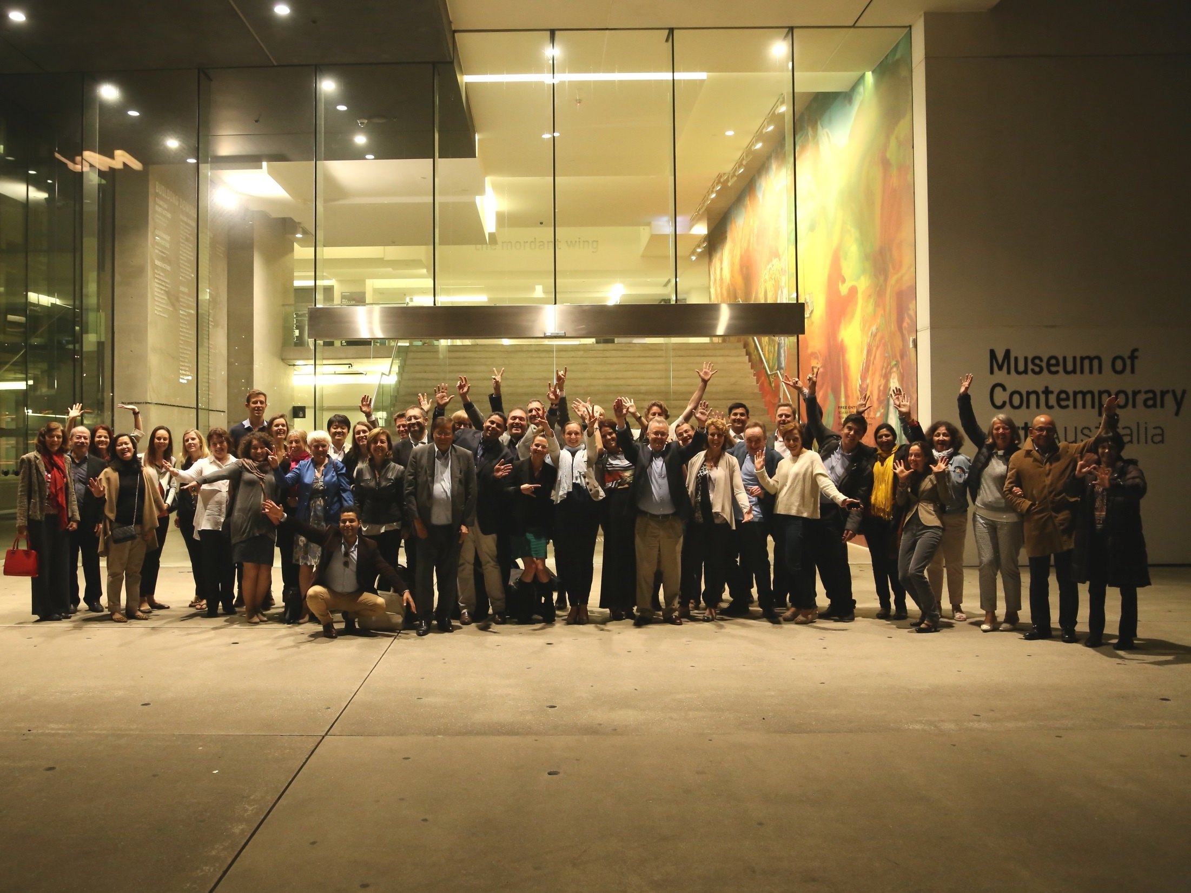
Chi ha sviluppato
lo standard e come?

Slide 9
52 Paesi coinvolti attraverso le loro organizzazioni nazionali di standardizzazione e sotto l’egida di ISO (PC277)
65% popolazione mondiale
85% PIL mondiale
73% emissioni mondiali di CO2

Slide 10
Collegamenti con le organizzazioni internazionali e gli standard ISO
Organizzazioni internazionali
Comitati di collegamento ISO / PC277
ISO/TC 207 Gestione Ambientale
ISO/PC 278 Gestione Anti Corruzione
ISO/TC 262 Gestione del Rischio

Slide 11
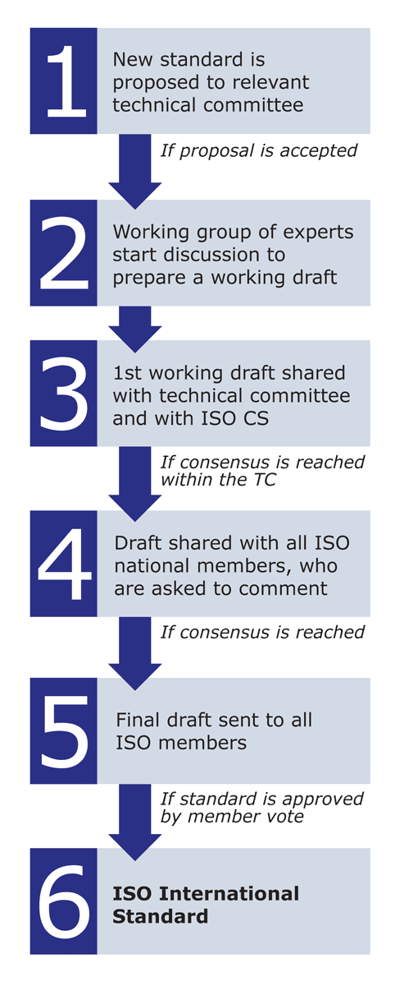
Un robusto processo di sviluppo
Febbraio 2013 – il PC 277 è accettato.
Lo standard francese NF X50-135 viene utilizzato come base di lavoro (l’altro standard esistente è la linea guida inglese BS 8903)
Settembre 2013 - 1°incontro internazionale – Parigi, Francia
Febbraio 2014 - 2°incontro internazionale – Iguassu, Brasile
Novembre 2014 - 3°incontro internazionale – Singapore
Giugno 2015 - 4°incontro internazionale – Londra, UK
Maggio 2016 - 5°incontro internazionale – Sydney, Australia
Dicembre 2016 - 6°incontro internazionale – Rio de Janeiro, Brasile

Slide 12
Che cos’è lo standard? Come lo si usa?

Slide 13
Che cosa è lo standard ISO 20400?
E’ la linea guida ISO per gli acquisti sostenibili. Si tratta di un quadro normativo flessibile.
Fornisce la spiegazione di:
che cosa siano gli acquisti sostenibili;
come la sostenibilità influenzi i diversi livelli dell'attività di acquisto: politica, strategia, organizzazione e processo;
come implementare nella pratica gli acquisti sostenibili.
Si applica a:
qualsiasi organizzazione e azienda, indipendentemente dal settore, dalla dimensione e dalla posizione.
qualsiasi stakeholder coinvolto in, oppure influenzato, da decisioni e processi di acquisto.
Non sostituisce le leggi, le politiche e i riferimenti normativi etici che regolano le attività di acquisto.

Slide 14
ISO 20400 definizione di Acquisti Sostenibili:
‘L’acquisto
che ha il maggior impatto positivo di tipo ambientale, sociale ed economico
lungo l’intero ciclo di vita dei prodotti, materiali e servizi approvvigionati.’

Slide 15
Le 7 aree fondamentali dello standard ISO 20400
Comunità, coinvolgimento e sviluppo
Diritti umani
GESTIONE
Problemi dei consumatori
Condizioni di lavoro
Pratiche operative eque
Ambiente
Responsabilità Sociale– ISO 26000
7 aree fondamentali
dal 2010

Slide 16
ISO 20400: lo standard creato per gli acqusiti
Versione finale – Estratti
1. AMBITO
Gestione dei rischi
Due diligence
Definizione delle priorità
Evitare la complicità
Esercitare l’influenza
2. NORMATIVA DI RIF.
3. DEFINIZIONI
Obiettivi
dell’organizzazione
Contesto degli acquisti
Strategia di
acquisto sostenibile
4. ELEMENTI FONDAMENTALI
5. POLITICHE/STRATEGIA
Governance
Persone
Stakeholders
Priorità
Reporting
Reclami
6. ORGANIZZAZIONE
7. PROCESSI
pianificare
acquistare
gestire

Slide 17
ISO 20400: i benefici
Disporre di un concreto quadro normativo per permettere alle funzioni acquisti, CSR e tutte altre funzioni fondamentali di collaborare insieme;
Proteggere la reputazione aziendale gestendo efficacemente i rischi relativi alla sostenibilità ambientale, sociale ed etica delle catene di fornitura;
Anticipare i futuri requisiti dei clienti e dei regolatori
Ottenere un vantaggio competitivo nel settore di mercato di appartenenza cogliendo le opportunità di innovazione
Dimostrare l'impegno nella gestione della catena di fornitura in ambito GRI, DJSI oppure in altri indici

Slide 18
Creata per la comunità ISO 20400
dalla comunità ISO 20400

